Slide 1
স্বাগতম

Slide 2
শিক্ষকপরিচিতি
মোঃ নুরুজ্জামান
প্রভাষক
উৎপাদন ব্যবস্থাপনা ও বিপণন
চেংগারচর সরকারি ডিগ্রি কলেজ
মতলব উত্তর,চাঁদপুর।

Slide 3
পাঠ পরিচিতি
শ্রেণি – একাদশ
বিষয় - উৎপাদন বাবস্থাপানা ও বিপণন
পত্র - প্রথম
অধ্যায় – প্রথম
তারিখঃ ২৫-০৬-২০২১

Slide 4
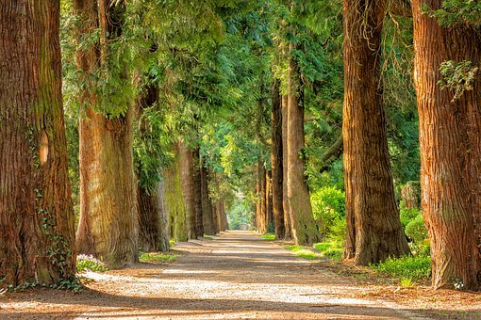
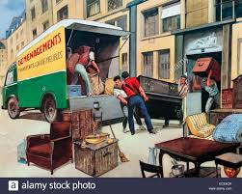
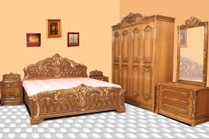
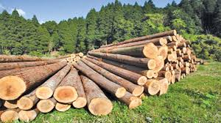
নিচের চিত্র
গুলো লক্ষ্য কর

Slide 5
পাঠ শিরোনাম
উৎপাদন

Slide 6
শিখন ফল
১। উৎপাদন কি তা ব্যাখ্যা করতে পারবে ।
২। উৎপাদনের ফলে সৃষ্ট বিভিন্ন উপযোগ ব্যাখ্যা করতে পারবে।

Slide 7
উৎপাদনের ধারণা
উৎপাদন হলো একটি সামগ্রিক প্রক্রিয়া যার মাধ্যমে কোম্পানি পণ্যদ্রব্য বা সেবা উৎপাদন করে।
উপকরণ
ভূমি
শ্রম
মূলধন
সংগঠন
কাচাঁমাল
উদ্যোক্তা
রূপান্তরকরণ
উৎপাদন
প
প্রক্রিয়া
ক
প্রক্রিয়া
খ
প্রক্রিয়া
গ

Slide 8
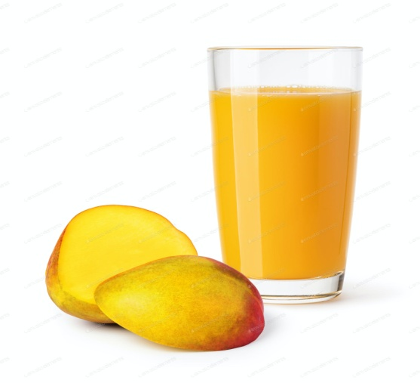
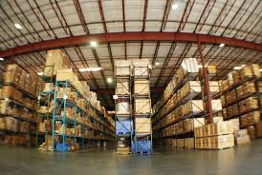
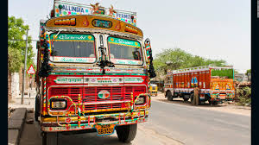
উৎপাদনের বিভিন্ন রুপ
রূপগত উপযোগ
সময়গত উপযোগ
স্থান গত উপযোগ
তথ্যগত উপযোগ
মালিকানাগত উপযোগ

Slide 9
উৎপাদনের ফলে সৃষ্ট বিভিন্ন উপযোগ
উপযোগ
রূপগত উপযোগ
স্থানগত উপযোগ
সময়গত উপযোগ
স্বত্বগত উপযোগ
সেবাগত উপযোগ

Slide 10
উপযোগ চেনার উপায়
রূপগত উপযোগ | প্রকৃত প্রদত্ত সম্পদের আকার আকৃতির পরিবর্তন করে নতুন রূপান্তর করাকে রূপগত উপযোগ বলে।
স্থানগত উপযোগ | দ্রব্যসামগ্রী একস্থান থেকে অন্যস্থানে স্থানান্তরের মাধ্যমে যে উপযোগ সৃষ্টি হয় তাকে স্থানগত উপযোগ বলে।
সময়গত উপযোগ | উৎপাদিত দ্রব্যসামগ্রী সংরক্ষণের মাধ্যমে যে উপযোগ সৃষ্টি করা হয় তাকে সময়গত উপযোগ বলে।
স্বত্বগত উপযোগ | দ্রব্যসামগ্রির মালিকানা পরিবর্তনের মাধ্যমে যে উপযোগ সৃষ্টি তাকে স্বত্বগত উপযোগ বলে।
সেবাগত উপযোগ | কিছু ব্যক্তি বা প্রতিষ্ঠান অদৃশ্যমান কতগুলো কাজ বা সুবিধা প্রদানের মাধ্যমে যে উপযোগ সৃষ্টি করে তাকে সেবাগত উপযোগ বলে।

Slide 11
মূল্যায়ন
১। উৎপাদন কী ?
২।উপযোগ কী?
৩।সময়গত উপযোগ বলতে কী বুঝ ?
৪। রূপগত উপযোগ বলতে কী বুঝ ?

Slide 12
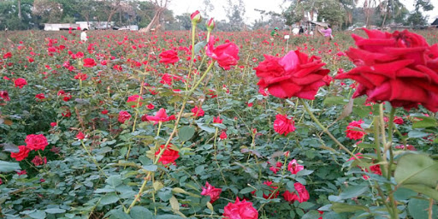
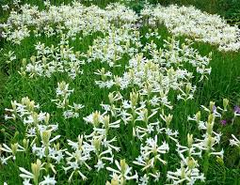
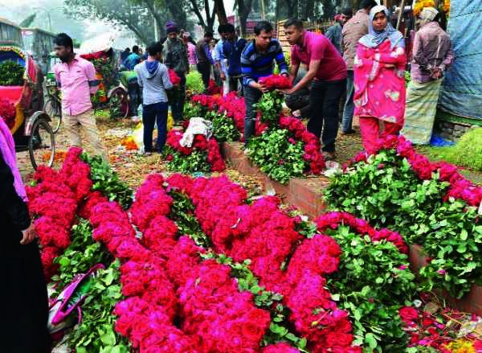
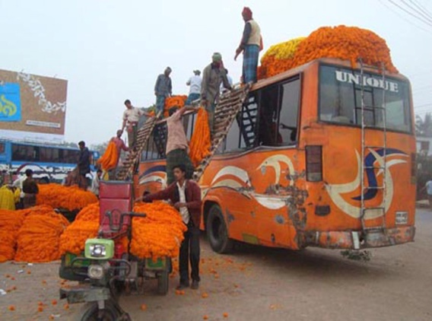
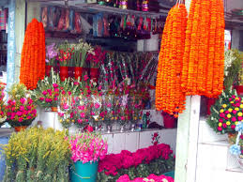
নিচের ছবি গুলো লক্ষ্য কর।

Slide 13
বাড়ীর কাজ
বাংলাদেশের বিভিন্ন অনুষ্ঠানে ও দিবস উদযাপনে ফুলের ব্যবহার অনেক বৃদ্ধি পেয়েছে। বিষয়টি মাথায় রেখে রহিম তার 8 বিঘা জমিতে গোলাপ ও রজনীগন্ধা গাধাঁ ফুলের চাষ করে। চাষকৃত ফুল নিজস্ব পিকআপ ভ্যানে ঢাকায় শাহবাগে বিক্রয় করে প্রচুর মুনাফা অর্জন করে। ফুলের ব্যবসায় লাভজনক হওয়ায় সে আরও 10 বিঘা জমিতে বিভিন্ন ধরনের ফুল চাষ করে সফলতা অর্জন করে।
উৎপাদন কী? পরিবহন কীভাবে স্থানগত উপযোগ সৃষ্টি করে? ব্যাখ্যা কর।
ফুল চাষের মাধ্যমে রহিম কোন ধরনের উপযোগ সৃষ্টি করেছে? ব্যাখ্যা কর।
“স্বত্বগত উপযোগ সৃষ্টিই রহিমদের ব্যবসায়িক সফলতার মূল কারণ।” যদি একমত হও
তাহলে উত্তরের স্বপক্ষে যুক্তি দেখাও।

Slide 14
সকলকে ধন্যবাদ

